Slide 1
Projet Google Meet Course Analyzer
Professeur : Khadim210

Slide 2
Membres
Mady CAMARA
Idrissa SOW
Al Seny DIALLO
Emmanuel DIATTA
Khadim FALL

Slide 3
Diagramme de cas d’utilisation
1

Slide 4
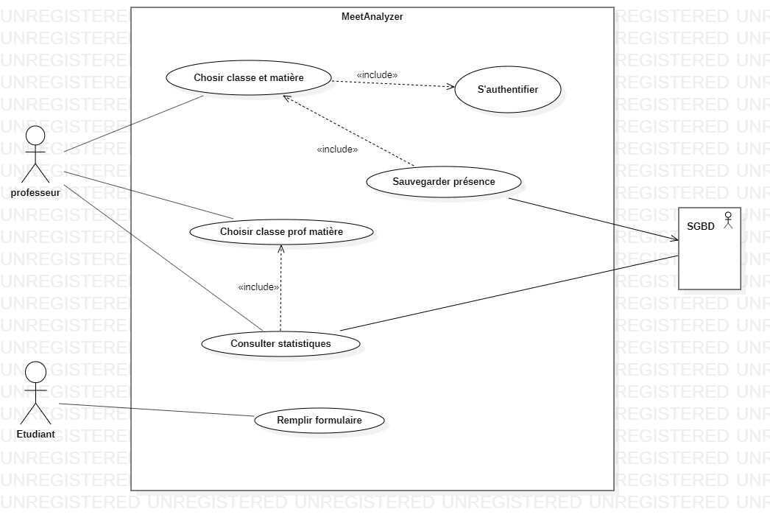

Slide 5
Diagramme de classe
2

Slide 6
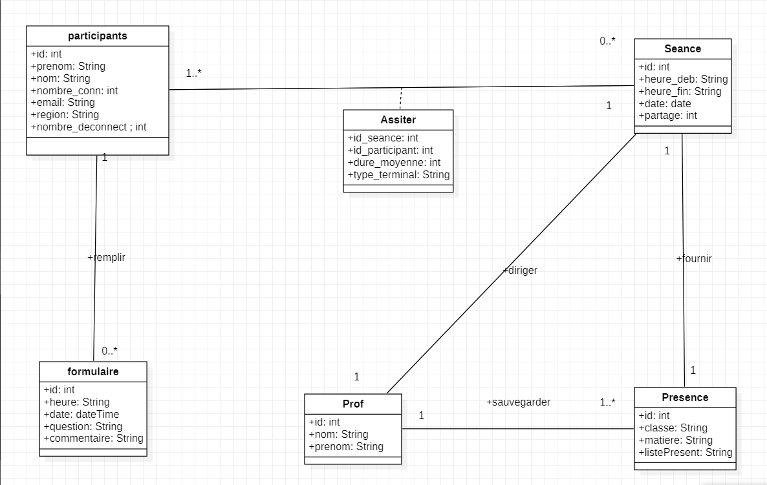
Problème fréquent et commun,
et l’architecture de la solution a ce problème

Slide 7
Architecture Technique
3

Slide 8
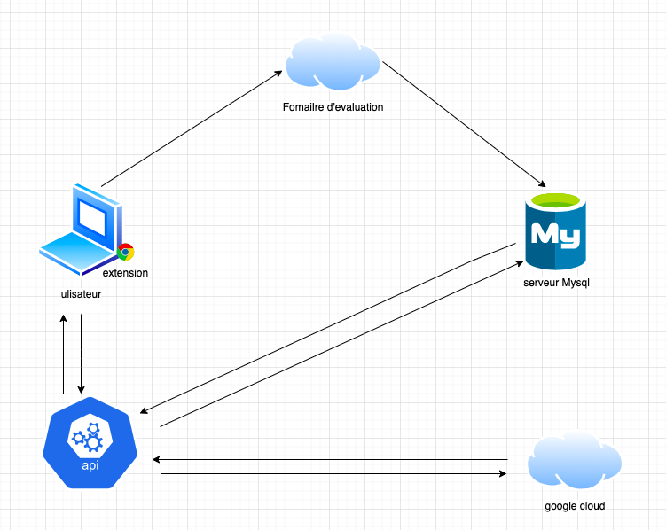
Architecture en couches(layers)

Slide 9
Modèle Physique de la base de données
4

Slide 10
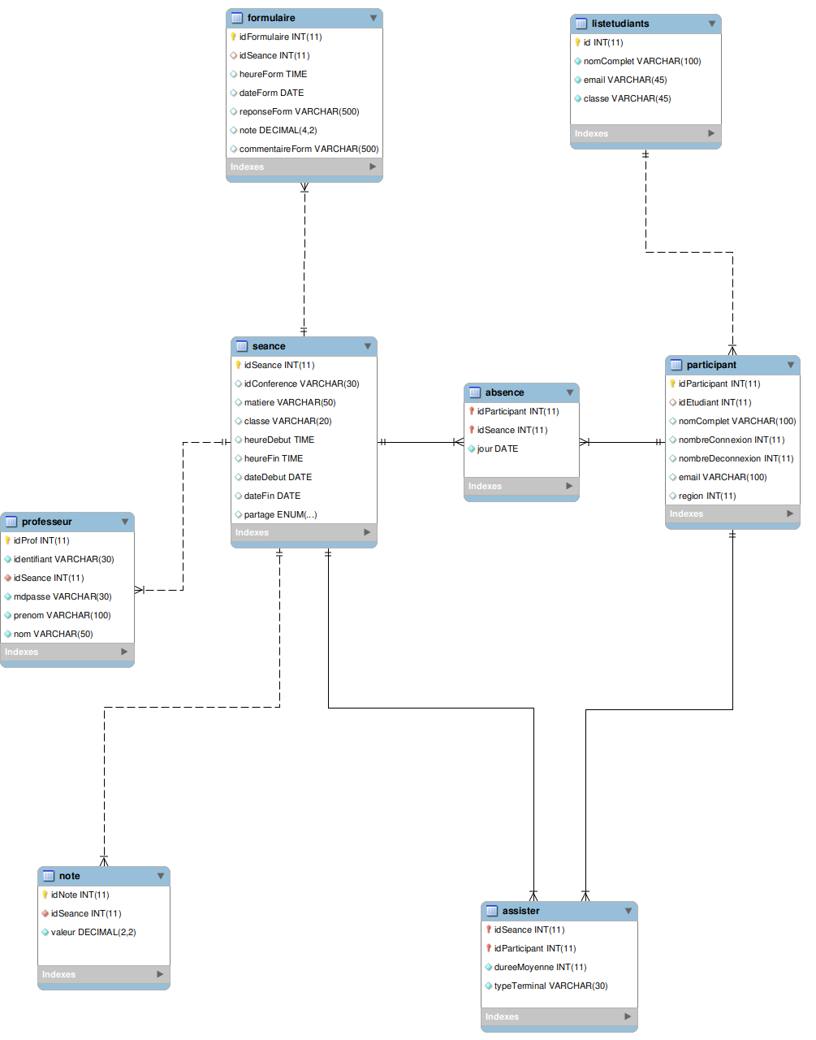
Architecture 1-tiers, 2 tiers et 3-tiers

Slide 11
Architecture monolithe ?
SOA
S UI
S Plugin
UI
Plugin
apache thrift
Accès aux données
RH
ESB
soap
activeMQ
S Accès aux données
S RH
Application google analyser
Application google analyser

Slide 12
Microservices
MS UI
MS Formulaire
MS Plugin
Api
Api
Api
MS Accès aux données
MS RH
Api
Application google analyser
NB: Il n’y pas de meilleur architecture, elles ont tous des avantages et des inconvénients

Slide 13
Les applications monolithiques sont constituées d'unités interdépendantes et indivisibles et présentent une vitesse de développement très faible. La SOA est divisée en services plus petits et modérément couplés et présente un développement lent. Les microservices sont de très petits services indépendants faiblement couplés et se caractérisent par un développement continu rapide.

Slide 14
Definition
Sont des modèles de développement logiciel qui sont considérés comme de mauvaises pratiques de programmation.
Contrairement aux design pattern qui sont des approches communes à des problèmes communs qui ont été formalisés et sont généralement considérés comme une bonne pratique de développement, les anti patterns sont le contraire et ne sont pas souhaitables.

Slide 15
MERCI! 😉
Des questions? 😡
@username
user@mail.me

